Slide 1

泛微E8政府行业解决方案
泛微软件
Weaver Software

Slide 2



CONTENTS/目录
第一部分：政府单位协同办公平台需求分析
-- 政府行业特点及现状分析
-- 信息安全特点
-- 权限管控特点
-- 网络结构特点
第三部分：政府行业应用方案说明
-- 政府单位协同办公的总体规划
-- 以办文为主的综合事务管理
-- 政府单位全组织一体化管理
-- 面向政府服务的整体化管理
-- 泛微协同平台关键技术说明
第四部分：案例介绍
移动互联 时时企业
A Pioneer of Collaborative Commerce System

Slide 3


1
第一部分：政府单位协同办公平台需求分析
Power By weaver
移动互联 时时企业
-- 政府行业特点及现状分析
-- 信息安全特点
-- 权限管控特点
-- 网络结构特点

Slide 4
政府行业特点
机构众多
各级地市政府机关众多，包括各类公安、法院、检察院、地市政府等行政机关。
范围庞大
行政机关的工作性质和数量，决定了政府行业的单位遍布全国。
业务流程节点繁多
组织结构的复杂造成政府业务的流程节点众多，而且可能存在外部信息流转的情况。

Slide 5
政府信息化的发展阶段
文档电子化
文档的电子化
采用邮件的沟通
网站建设
门户网站建设
公众信息发布
便民信息
公文管理
注重内部信息交流
公文电子化处理
协同处理
信息门户集成
公文一体化处理
内外部信息交互
注重监督与执行
全面事务处理
公文处理为核心
网站建设为核心

Slide 6
现状及面临的问题
非个性化
非协同化
非结构化
缺少以个人工作为中心的平台，领导缺少统一监管监督的渠道。无法满足适应政府单位的线上办公环境。
各部门信息系统基本上以单体应用为主，相互间以分立系统形态共存，因此各部门间信息资源在一定程度上是相对封闭的，由于尚未建立起有效地共享机制及技术标准，共享程度也不高，部门间相互利用率十分有限，资源潜力亟待充分发掘。
政府日常工作大多以文件为主，由于信息资源的总体协调和管理力度不够，信息的完整性、真实性、及时性没有得到足够保障，缺乏对信息资源全生命周期的管理。

Slide 7
电子政务信息安全特点
信息安全工作是一项系统工程，需要以风险管理为核心，从运维管理、核心业务、基础设施、终端用户、公共安全服务五方面着手，全面建设安全管理体系，实现信息安全工作的职能化、规范化、专业化、系统化和服务化，为信息化建设保驾护航。
安全运维管理
终端
安全管理
组织人员
规范流程
安全管理中心
核心
业务安全
基础
设施安全
终端与
内容安全
管理
决策支持
主机
终端
信息安全
ERP
网络
用户行为
内容
安全管理
OA
系统软件
内容
基础设施与应用
安全管理
公共安全服务
PKI/CA
4A

Slide 8
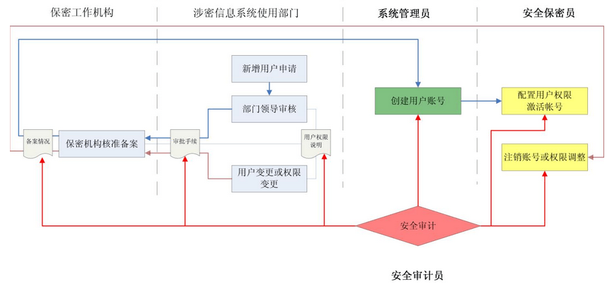
电子政务权限管控特点
系统管理员：主要负责系统的日常运行维护工作。包括网络设备、安全保密产品、服务器和用户终端、操作系统数据库、涉密业务系统的安装、配置、升级、维护、运行管理；网络和系统的用户增加或删除；网络和系统的数据备份、运行日志审查和运行情况监控；应急条件下的安全恢复。
安全保密管理员：主要负责系统的日常安全保密管理工作。包括网络和系统用户权限的授予与撤销；用户操作行为的安全设计；安全保密设备管理；系统安全事件的审计、分析和处理；应急条件下的安全恢复。
安全审计员：主要负责对系统管理员和安全保密员的操作行为进行审计跟踪、分析和监督检查，及时发现违规行为，并定期向系统安全保密管理机构汇报情况。

Slide 9



电子政务网络结构特点
政务外网
主要是政府的业务专网，各公共行政部门的政务公开、网上办事平台等，是公共行政部门对外宣传、形象展示以及与社会公众和企业交流、业务受理和咨询的平台和窗口。
政务内网
以政府各部门的局域网为基础，建立在保密的通信平台上。主要运行党政决策指挥、宏观调控、行政执行、应急处理、监督检查、信息查询等各类相对独立的电子政务应用系统。
Firewall
Router
政务内网
政务外网
政府网站
物理隔离
逻辑隔离
政务内网与政务外网之间进行隔离，从而保证电子政务数据和应用的安全性；政务外网通过物理隔离设备和防火墙与政务内网连接，并通过可靠的数据传输方式对外部信息进行采集、分析，并实现与外部资源的业务沟通。

Slide 10
2
第二部分：政府行业应用方案说明
Power By weaver
移动互联 时时企业
-- 政府单位协同办公的总体规划
-- 以办文为主的综合事务管理
-- 政府单位全组织一体化管理
-- 面向政府服务的整体化管理
-- 泛微协同平台关键技术说明

Slide 11
平台建设的总体规划
以办文为主的综合事务管理
政府单位全组织一体化管理
面向政府服务的整体化管理
公文处理
督查督办
公文交换
公文绩效
项目申报
投资项目
信息发布
日程管理
任务协同
虚拟团队
政务大厅
服务大厅
会议管理
报告管理
干部管理
党员管理
数据填报
统计分析
内部传阅
车辆管理
学习讨论
思想库
专项应用
人才服务
数据传输安全
数据存储安全
门户技术
流程技术
应用权限
维护权限
系统防护安全
数据架构安全
建模技术
移动技术
分级分权
功能赋权
安全体系
核心技术
权限体系

Slide 12
平台设计蓝图
领导工作中心
办公室工作中心
员工工作中心
安全体系
统一
展现
保障体系
信息发布
事项督办
舆情监控
政务公开
统一待办
资料共享
安全认证体系
管理机制保障
公文管理
文档管理
车辆管理
网络安全体系
任务管理
日程管理
会议管理
政策法规保障
应用
服务
督查督办
干部培养
学习讨论
物理安全体系
行政办公
邮件通信
+
标准化保障
API接口库
元素库
模板库
素材库
组件库
原生控件库
系统权限体系
服务体系保障
应用
支撑
权限中心
门户引擎
流程引擎
内容引擎
建模引擎
移动引擎
集成中心
运维中心
日志中心
数据安全体系
运作机制保障
基础
网络
互联网
逻辑隔离
政府内网
物理隔离
政府外网

Slide 13

以办文为主的功能架构
工作委派
内部简报
学习交流
工作信息 来协助
在公文流转，形成工作传达和执行主线的同时，也需要相关的工作支持，例如：衍生而来的工作请示和工作委派，内部简报、资料查询，以及重要文件的学习交流等
工作请示
近期要讯
资料查询
+
+
+
（一）命令
（二）决定
（三）公告
（四）通告
（五）通知
公文流转 是主线
公文流转是政府单位开展各项工作的组要方式，通过十五种文的流转，来推进各项工作的传达和执行
（六）通报
（七）议案
（八）报告
（九）请示
（十）批复
公文
（十一）意见
（十二）函
（十三）纪要
（十四）决议
（十五）公报
综合事务 为基础
政府单位作为一个组织，会议、日程、接待、车辆、资产、档案、邮件、通讯、沟通等都是必不可少的基础事务，支持各项工作的开展
邮件
车辆
会议
微信
资产
日程
通讯录
档案
接待

Slide 14
公文流转的特点
公文流转
公文流转是政府单位开展各项工作的组要方式，通过十五种文的流转，来推进各项工作的传达和执行
主要业务需求
支持国家现行15种公文种类，包括（一）命令、（二）决定、（三）公告、（四）通告、（五）通知、（六）通报、（七）议案、（八）报告、（九）请示、（十）批复、（十一）意见、（十二）函、（十三）纪要、（十四）决议、（十五）公报
发文拟稿、发文审核、套红盖章、文件分发、发文查询、发文统计
收文登记、收文处理、收文查询、收文统计
收发文转换
公文处理
收文
公文撰制
拟办
主要功能需求
交拟
批办
公文要素完全自定义，包括发文稿纸、红头模板、文号、流程、机关待字、主题词等
支持条件路由、顺序流、分支流、并发流；支持会签、加签、回退、撤销、分发等
支持公文自动编号，允许用户自定义编号规则
支持多种套红格式，自动引入红头
可追踪公文处理当前所处的环节
可保留正文修改痕迹
支持电子签章/电子签名
支持与文档管理系统进行对接和直接归档
拟议
承办
撰拟
传阅
审核
催办
签发
办复
缮校
用印
分发
交拟

Slide 15
公文管理应用架构总图
支持15种 公文类型
(一)命令
(二)决定
(三)公告
(四)通告
(五)通知
(六)通报
(七)议案
(十五)公报
(八)报告
(九)请示
(十)批复
(十一)意见
(十二)函
(十三)纪要
(十四)决议
公文分析
发文流转
拟稿
核稿
会签
签发
移动办公
发文查询
分发
打印
签章
套红
移动审批
收文查询
全文批注
公文交换
公文接口
FTP服务
发送公文
接收公文
办文效率
手写签批
公文拒收
公文退回
公文签收
交换单位
发文传达率
移动资料库
公文梳理
签收
登记
拟办
审核
通讯录
收文流转
档案分布
归档
传阅
办理
批示
群组沟通
技术功能支持
公文自动套红
电子盖章
电子图片签名
公文审批查看
打印控制
生成二维码

Slide 16
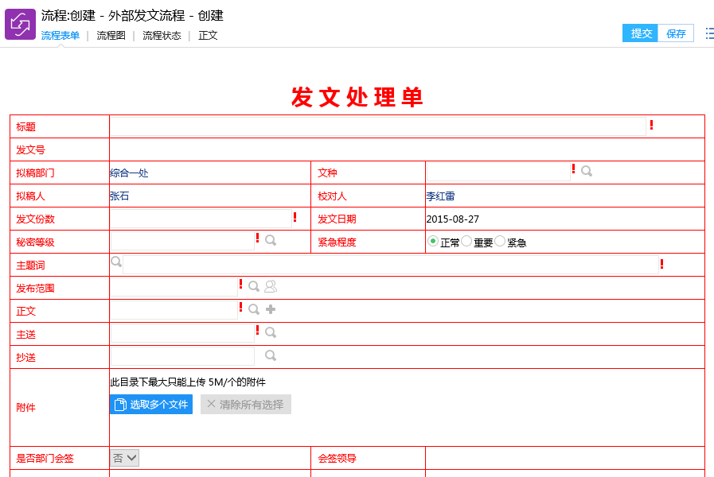
发文处理 --- 发文拟稿
⊚ 拟稿
⊚ 核稿
⊚ 会签
⊚ 签发
⊚ 套红
⊚ 盖章
⊚ 打印

Slide 17
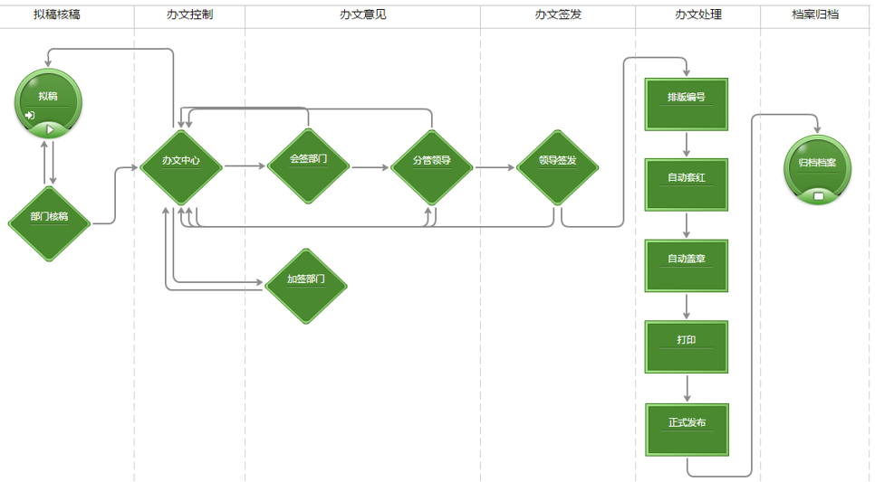
发文处理 --- 发文流转
⊚ 拟稿
⊚ 核稿
⊚ 会签
⊚ 签发
⊚ 套红
⊚ 盖章
⊚ 打印

Slide 18
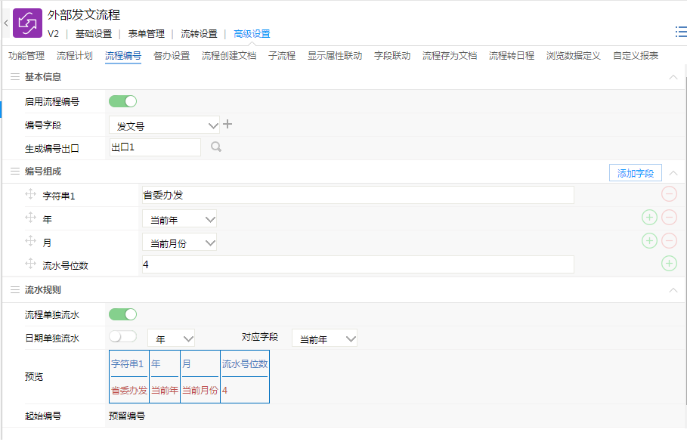
发文处理 --- 自动编号
⊚ 拟稿
⊚ 核稿
⊚ 会签
⊚ 签发
⊚ 套红
⊚ 盖章
⊚ 打印

Slide 19
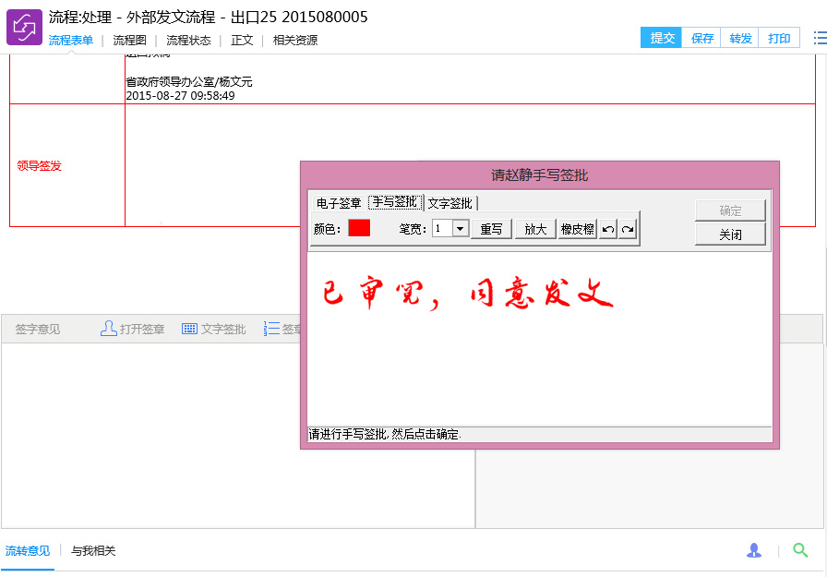
发文处理 --- 手写批注
⊚ 拟稿
⊚ 核稿
⊚ 会签
⊚ 签发
⊚ 套红
⊚ 盖章
⊚ 打印

Slide 20
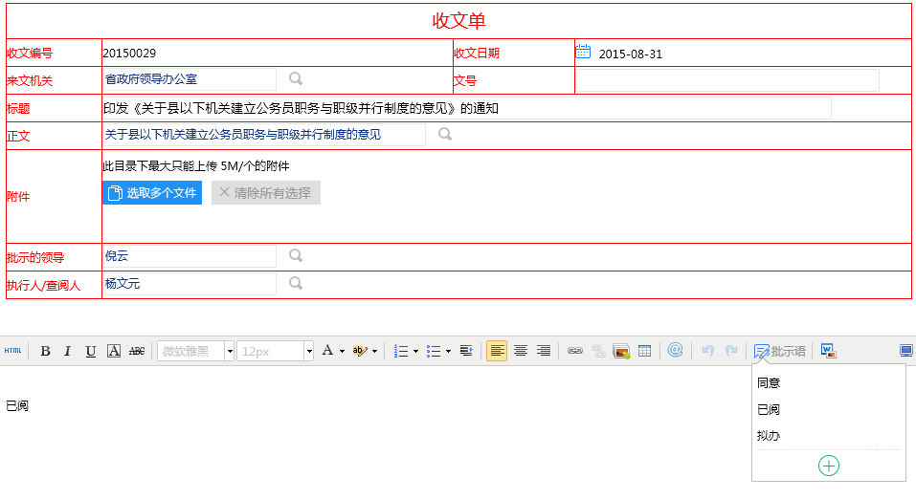
发文处理 --- 领导常用批示语
⊚ 拟稿
⊚ 核稿
⊚ 会签
⊚ 签发
⊚ 套红
⊚ 盖章
⊚ 打印

Slide 21
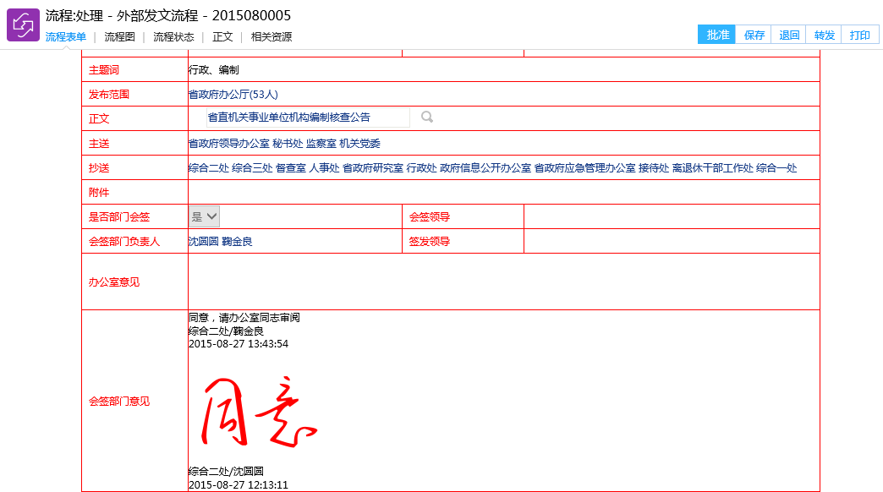
发文处理 --- 领导会签
⊚ 拟稿
⊚ 核稿
⊚ 会签
⊚ 签发
⊚ 套红
⊚ 盖章
⊚ 打印

Slide 22
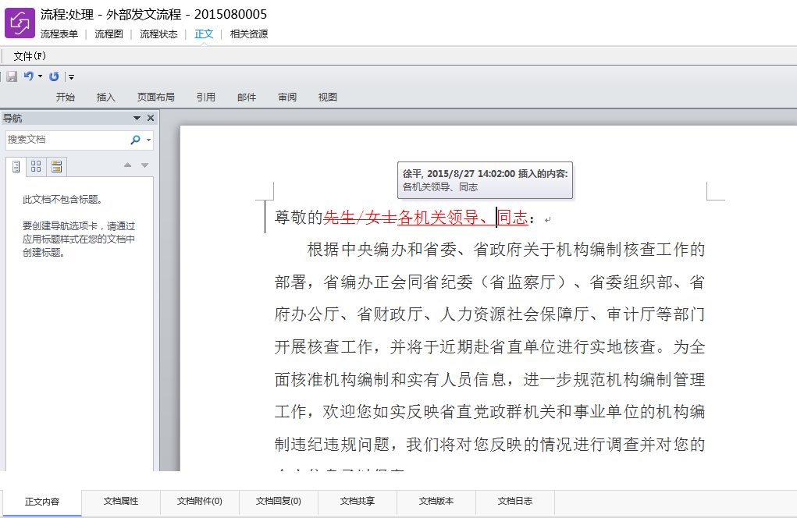
发文处理 --- 痕迹保留
⊚ 拟稿
⊚ 核稿
⊚ 会签
⊚ 签发
⊚ 套红
⊚ 盖章
⊚ 打印

Slide 23
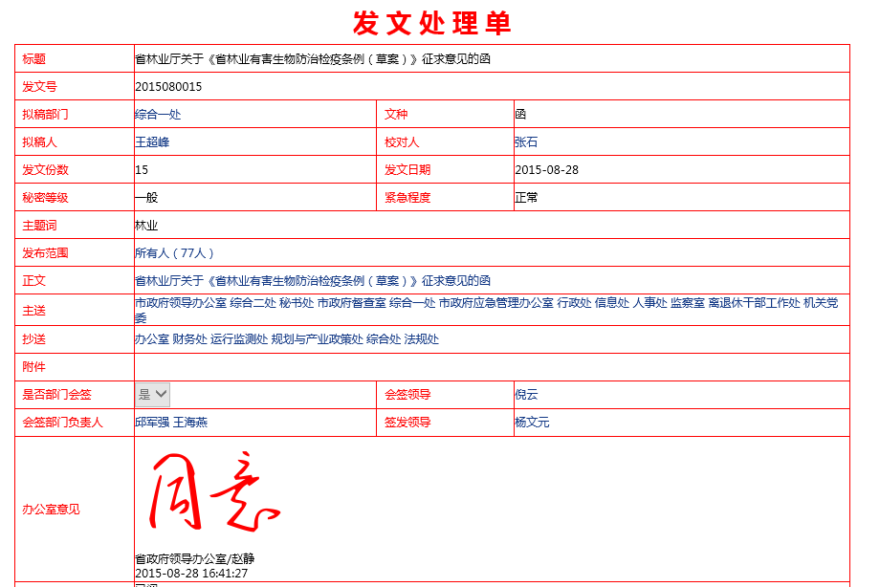
发文处理 --- 签发
⊚ 拟稿
⊚ 核稿
⊚ 会签
⊚ 签发
⊚ 套红
⊚ 盖章
⊚ 打印

Slide 24
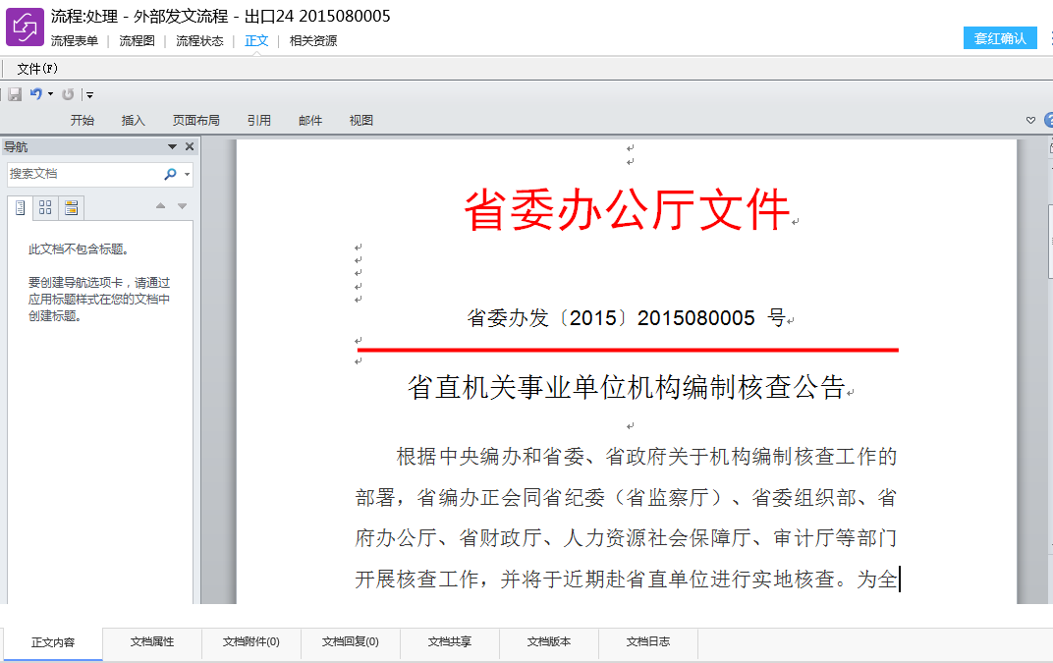
发文处理 --- 自动套红
⊚ 拟稿
⊚ 核稿
⊚ 会签
⊚ 签发
⊚ 套红
⊚ 盖章
⊚ 打印

Slide 25
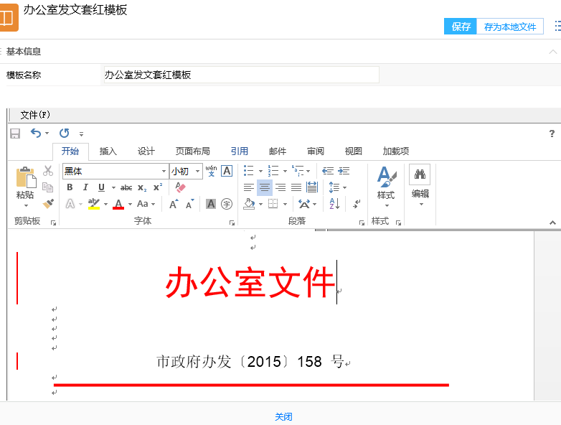
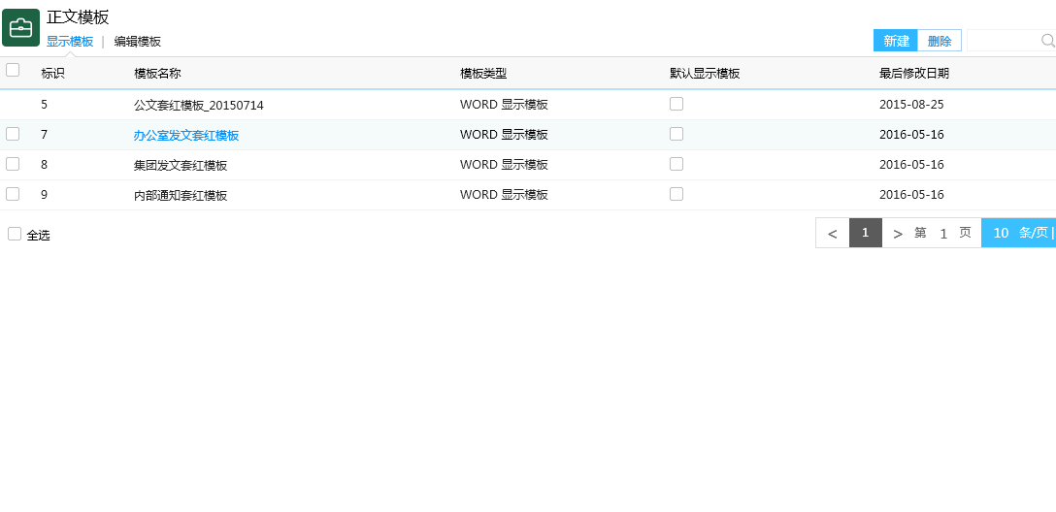
发文处理 --- 套红模板
⊚ 拟稿
⊚ 核稿
⊚ 会签
⊚ 签发
⊚ 套红
⊚ 盖章
⊚ 打印

Slide 26
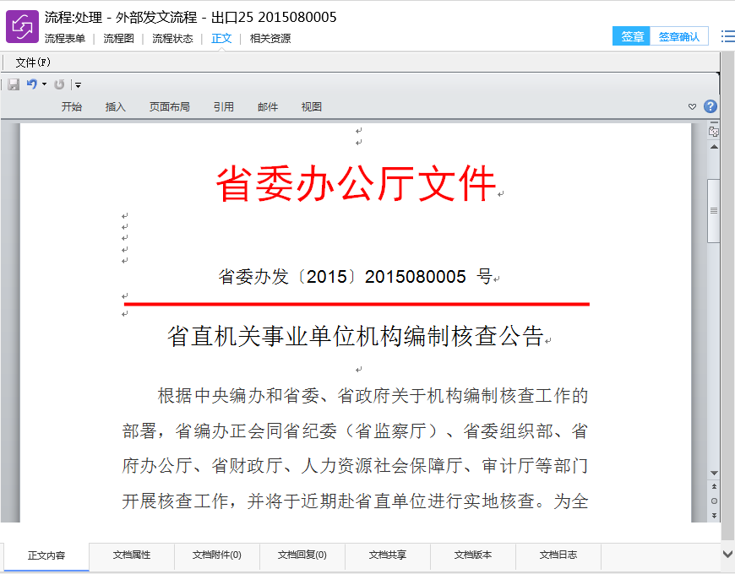
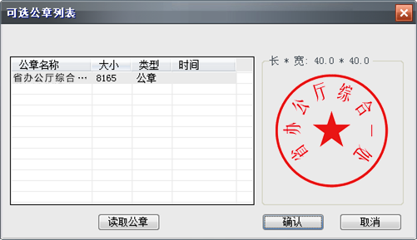
发文处理 --- 电子签章
⊚ 拟稿
⊚ 核稿
⊚ 会签
⊚ 签发
⊚ 套红
⊚ 盖章
⊚ 打印

Slide 27
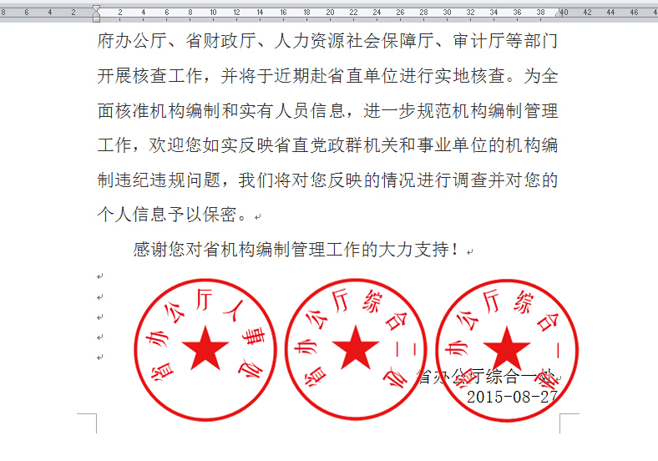
发文处理 --- 联合盖章
⊚ 拟稿
⊚ 核稿
⊚ 会签
⊚ 签发
⊚ 套红
⊚ 盖章
⊚ 打印

Slide 28
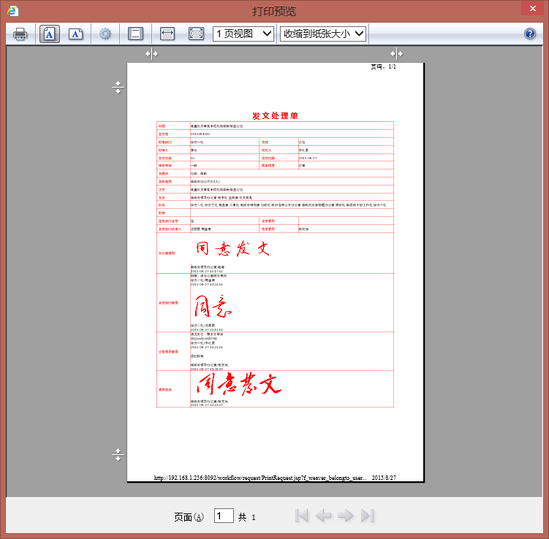
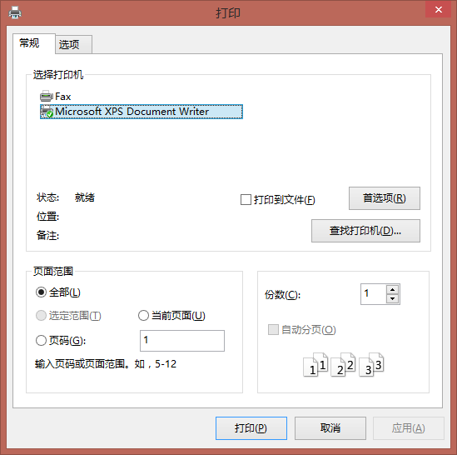
发文处理 --- 打印控制
⊚ 拟稿
⊚ 核稿
⊚ 会签
⊚ 签发
⊚ 套红
⊚ 盖章
⊚ 打印

Slide 29
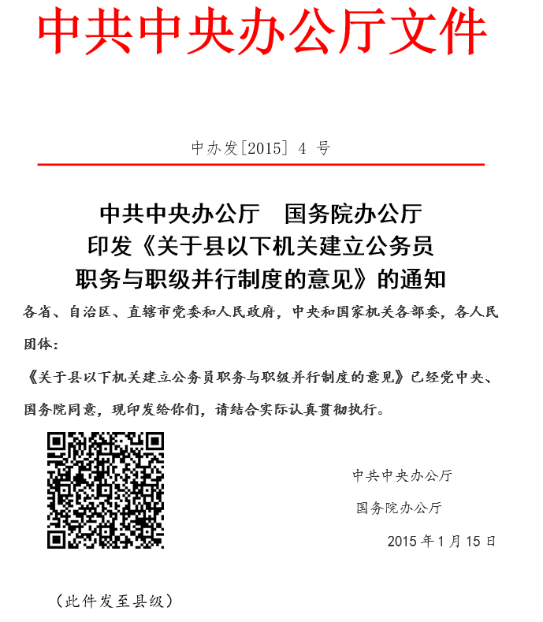
收文管理 --- 收文登记
扫描公文二维码
原始纸质扫描件登记
电子公文自动登记
调用收文模板

Slide 30
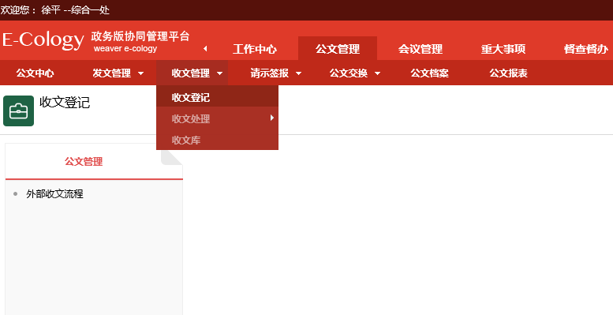
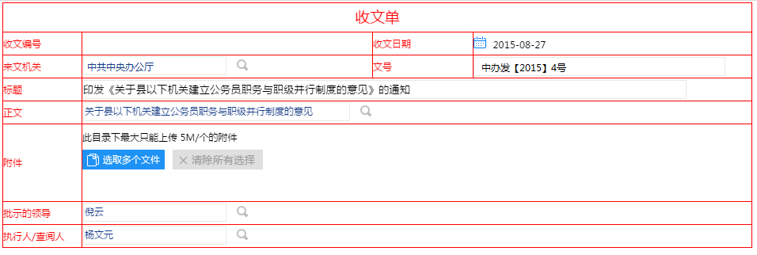
收文管理 --- 收文登记

Slide 31
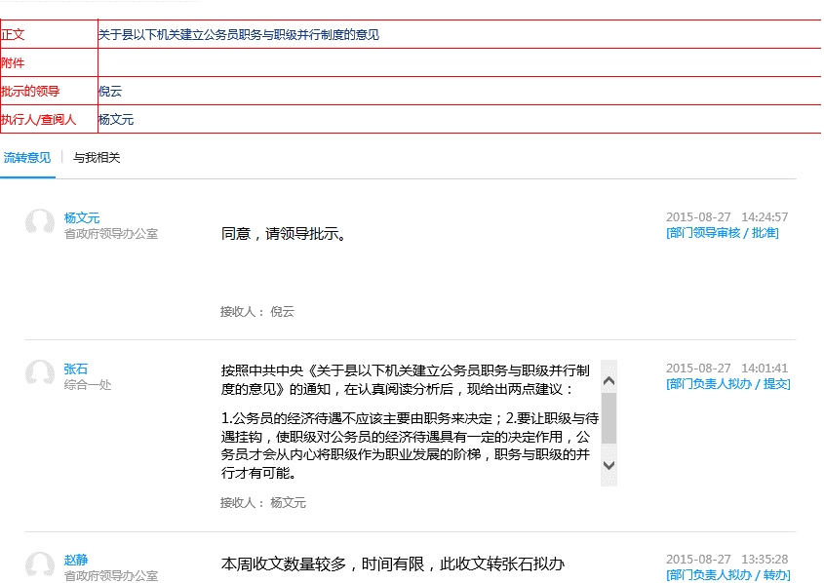
收文管理 --- 收文阅批

Slide 32
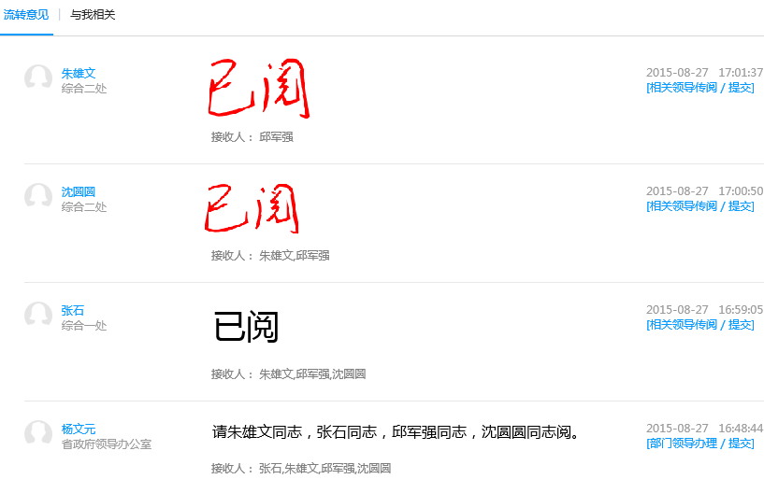
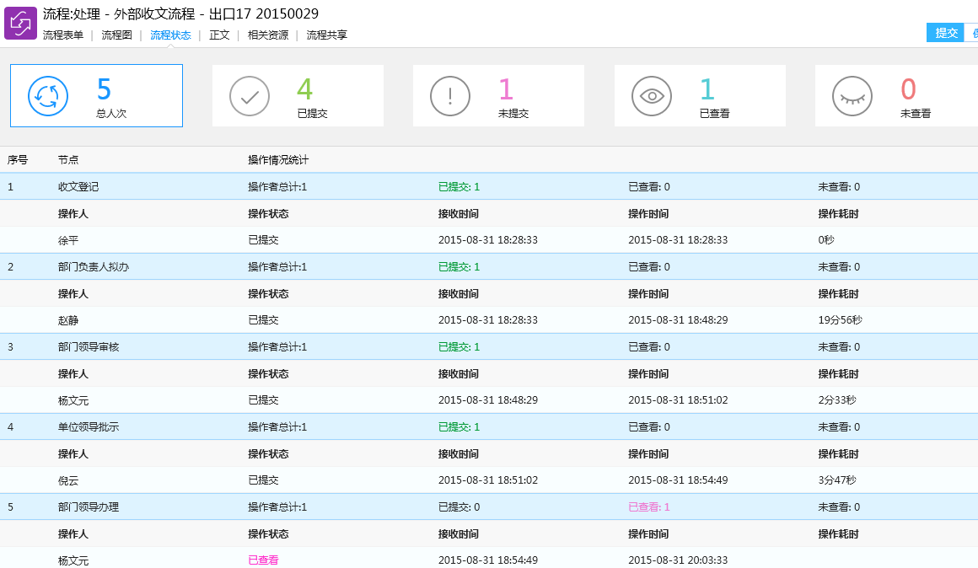
收文管理 --- 收文传阅

Slide 33





公文交换
发送公文
接收公文
e-cology
标记公文状态
FTP服务器
外部系统
处理接收公文
接收处理状态
发送处理状态
接收公文
发送公文
发送处理状态
接收处理状态
采用安全数据交换技术，实现公文安全可靠的交换
支持同系统或不同系统中不同单位、部门间公文交换
支持公文重发 、公文撤销
签收公文的同时，可指定公文登记人，与公文收文紧密衔接
提供详细的签收回执处理状态信息，便于追踪监控

Slide 34
公文交换
电子化办文管理模式
加签
接收单位
来文登记
会签
知会
公文
交换
中心
公文
中心
套红
归档
平行单位
收文签收
签章
转发
传阅
主管单位
上级来文

Slide 35
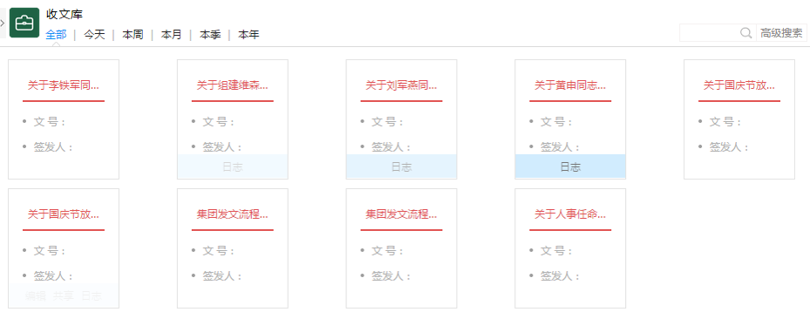
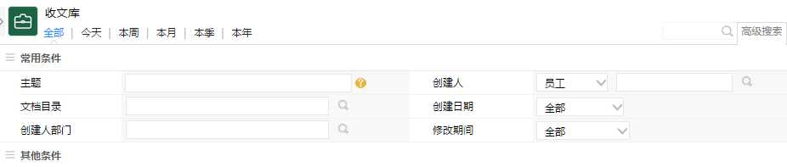
公文查询 --- 统一的公文库查询

Slide 36
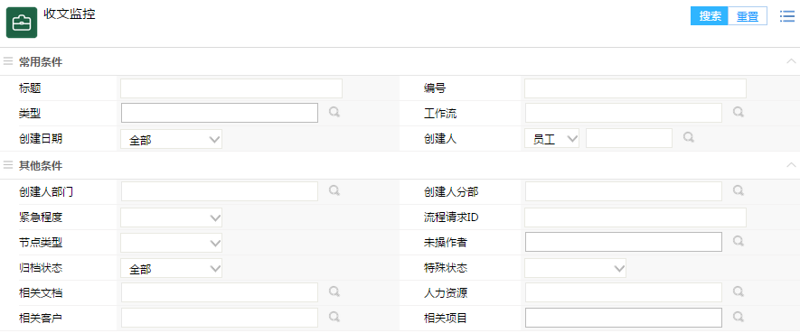
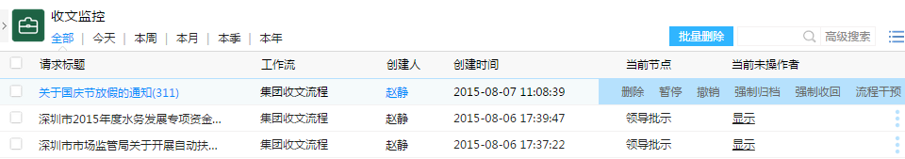
公文查询 --- 统一的公文监控

Slide 37
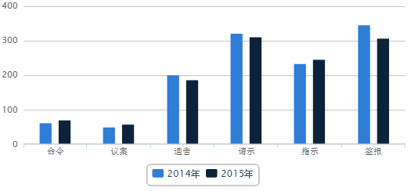
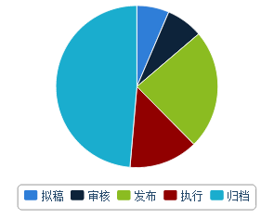
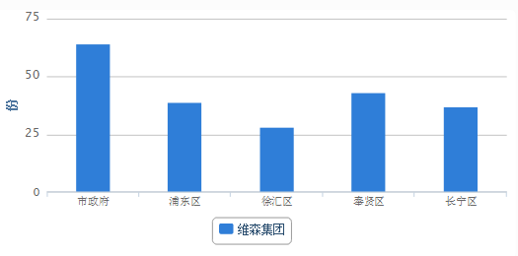
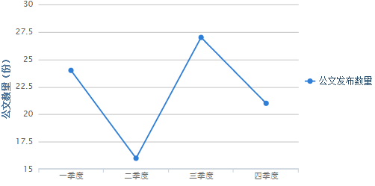
公文查询 --- 报表统计分析

Slide 38

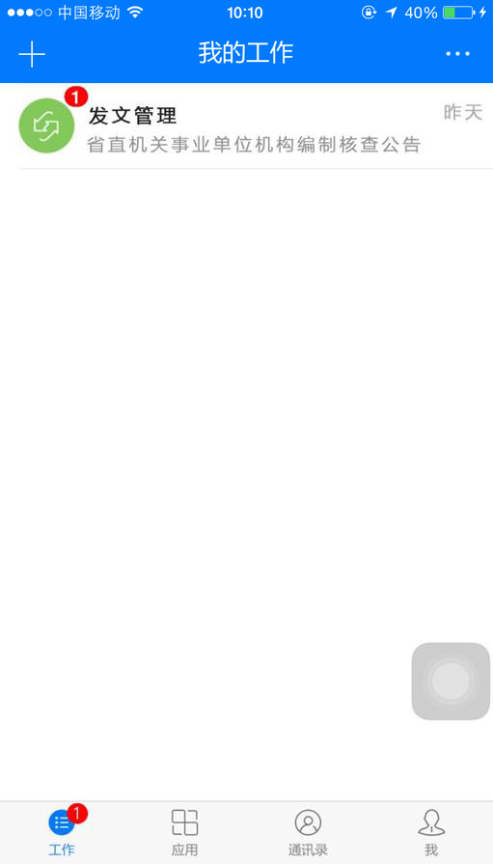
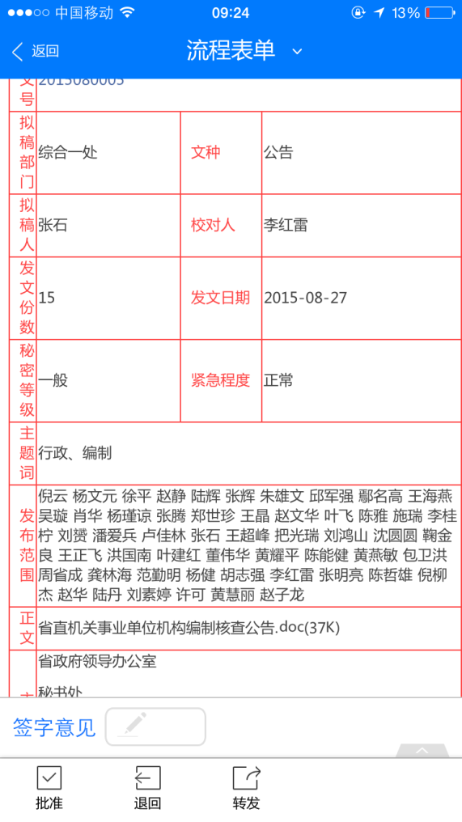
移动公文 --- 公文审批

Slide 39
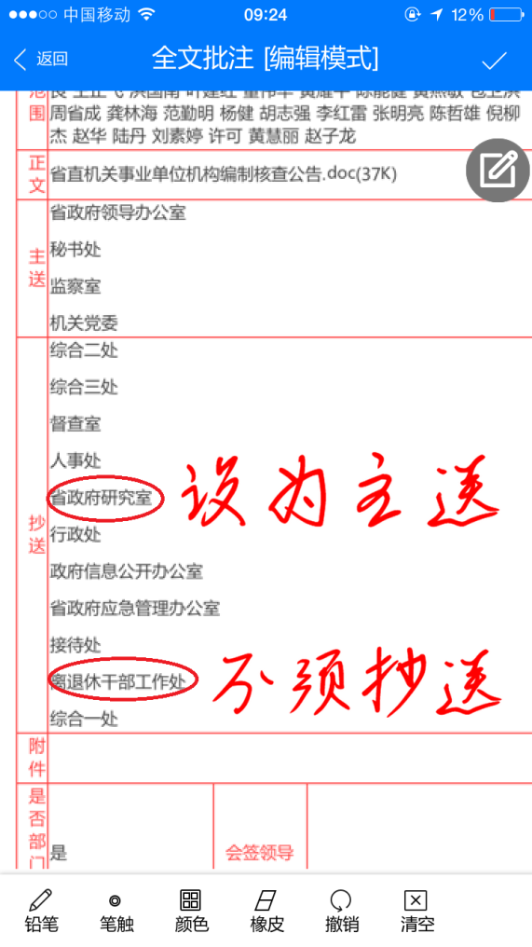
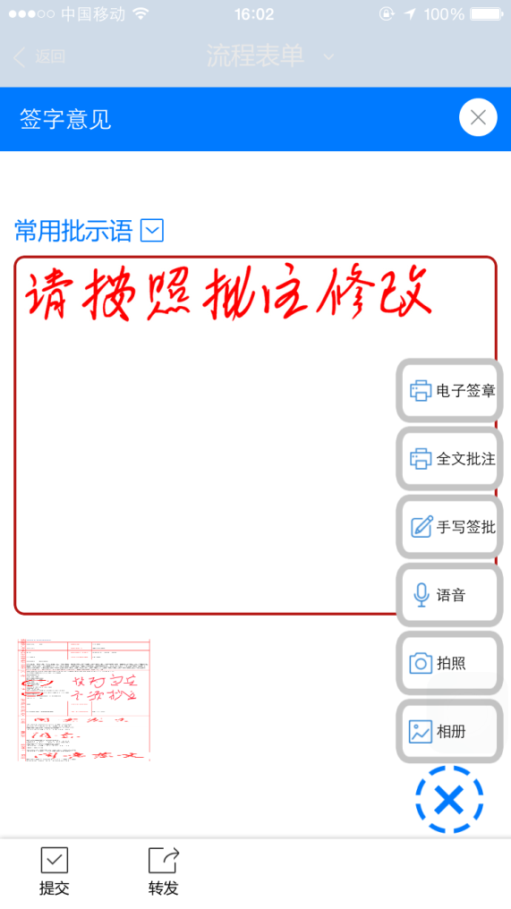
移动公文 --- 全文批注

Slide 40
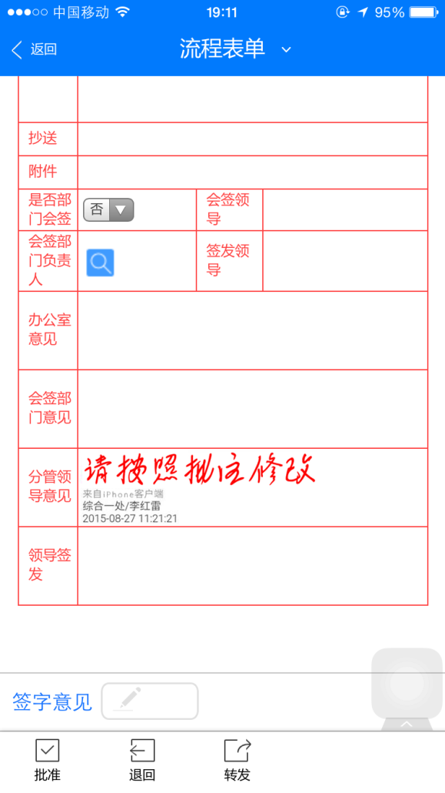
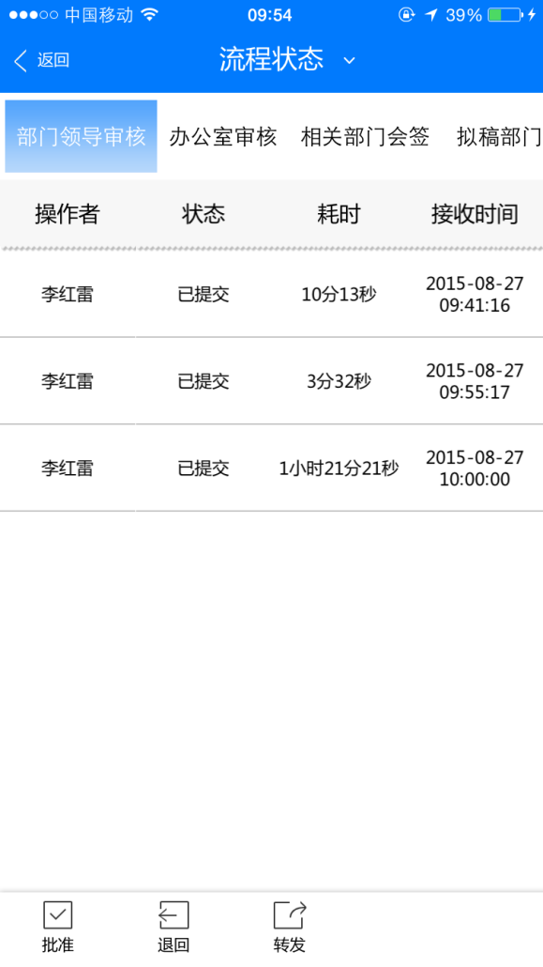
移动公文 --- 公文跟踪

Slide 41


工作信息的特点
工作
决策
资讯
学习
工作信息
在公文流转，形成工作传达和执行主线的同时，也需要相关的工作支持，例如：衍生而来的工作请示和工作委派，内部简报、资料查询，以及重要文件的学习交流等
收文阅批、发文审核、工作委派、工作请示等待办工作信息集中推送，让“事”找人，而不是人找“事”
重要事项进展、干部人才结构、经济统计分析等支持管理决策的信息统一推送
信息
重大事项、内部简报、近期要讯等和单位职能相关的资讯信息，能够统一收集、分类推送
中央文件、政策法规、领导讲话等文件材料的学习、交流、总结，需要有统一的管理平台
人

Slide 42
信息发布平台的总体结构
云协同办公门户
云外网门户
组织级信息发布与共享门户
员工工作与管理门户
对外门户网站
门户首页
专题门户
决策层门户
外部门户网站
政府门户首页
群众路线专题门户
党建专题门户
领导工作门户
政府官方网站
上级单位
政府部委网站
职能门户
专项门户
管理层门户
人力资源共享服务门户
政务公开门户
舆情资讯门户
办公室主任工作门户
政府采购网站
财务管理共享服务门户
网上传阅门户
档案资料门户
政府党建网站
行政管理共享服务门户
思想学习门户
制度汇编门户
执行层门户
……
……
……
个人工作门户
……
下属单位的信息门户应用分类参考上级单位信息门户分类
下级单位
单位门户
外部门户网站
专题门户
决策层门户
管理层门户
执行层门户
……
……
……
……
……
职能门户
专项门户
……
……
……
……
……

Slide 43
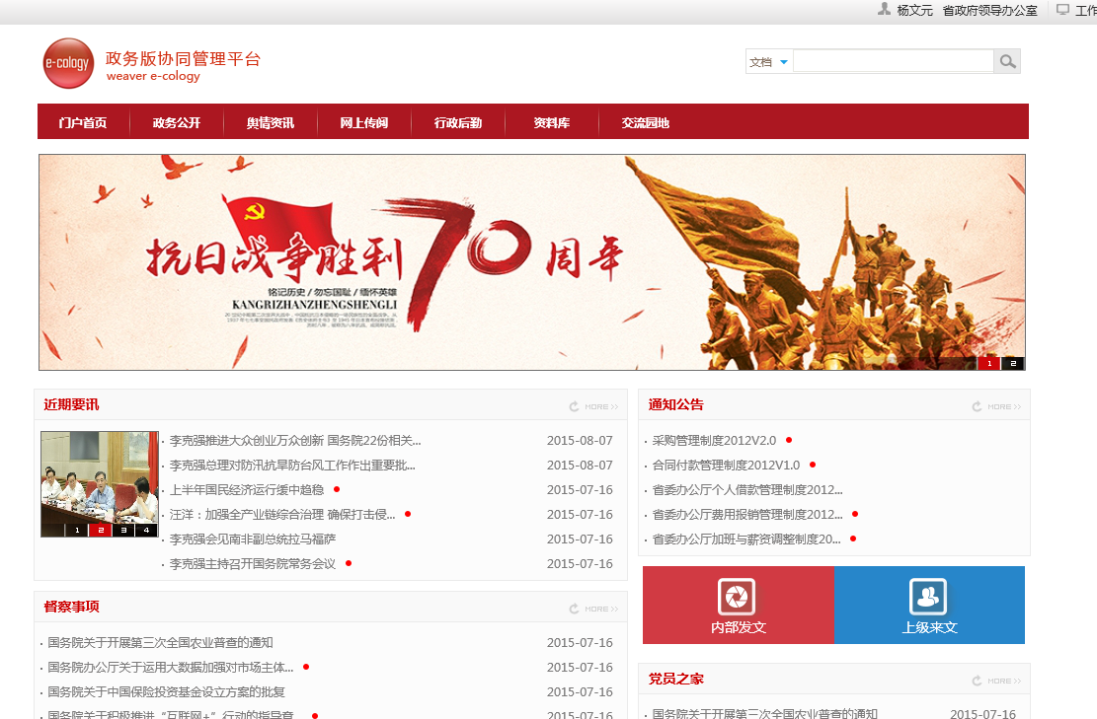
信息发布 --- 实现内外网信息一体化，统一推送
⊚ 信息发布门户
⊚ 单位部门门户
⊚ 政务公开门户
⊚ 舆论资讯门户
⊚ 领导工作中心

Slide 44
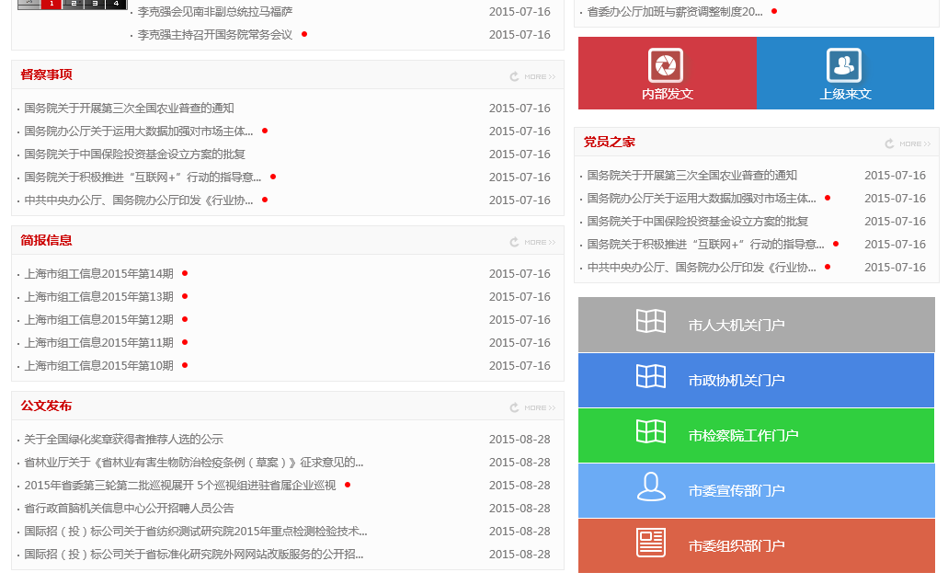
信息发布 --- 实现政府工作信息共享互通
⊚ 信息发布门户
⊚ 单位部门门户
⊚ 政务公开门户
⊚ 舆论资讯门户
每个政府单位都有单独的云门户，互相可以根据权限控制不可见，有权限的领导可以看见管辖的门户。
⊚ 领导工作中心

Slide 45
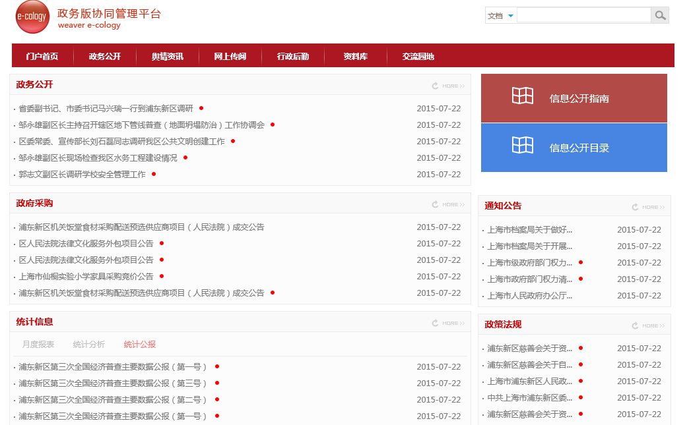
信息发布 --- 实现对外政务工作的信息整合，政务透明化
⊚ 信息发布门户
⊚ 单位部门门户
⊚ 政务公开门户
⊚ 舆论资讯门户
⊚ 领导工作中心

Slide 46
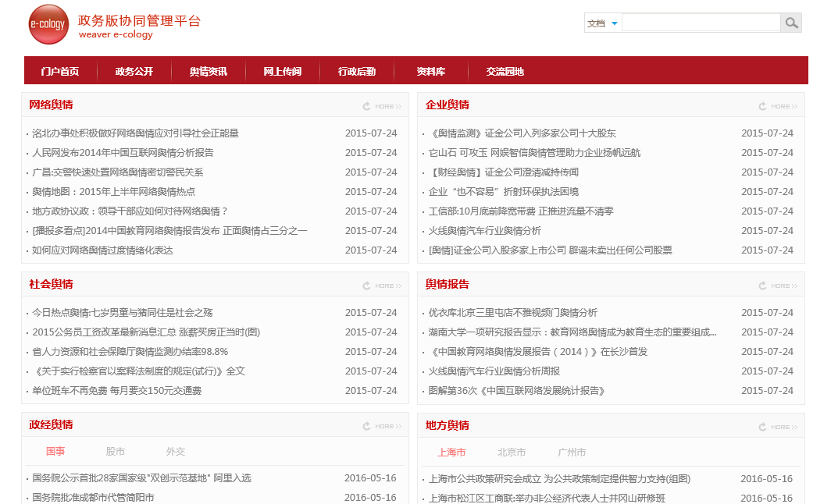
信息发布 --- 实现地方政府对网络舆情的统一监控
⊚ 信息发布门户
⊚ 单位部门门户
⊚ 政务公开门户
⊚ 舆论资讯门户
⊚ 领导工作中心

Slide 47
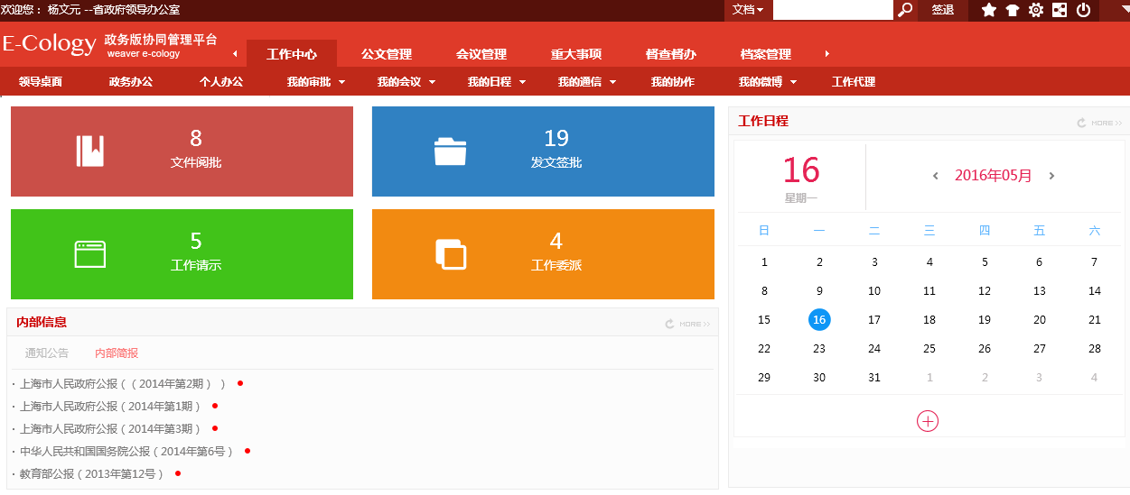
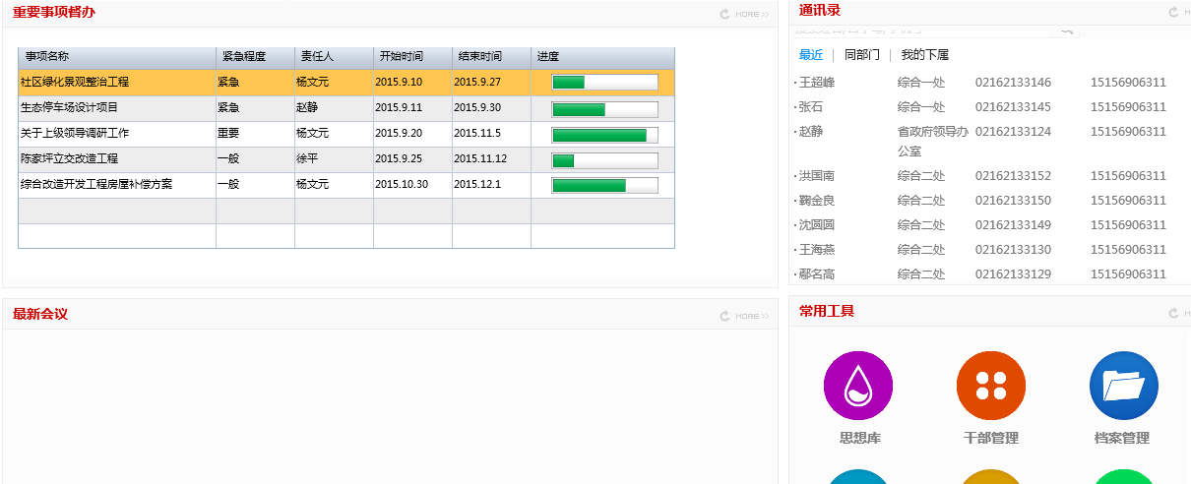
信息发布 --- 基于统一待办、事项监控、快速查询的领导工作中心
⊚ 信息发布门户
⊚ 单位部门门户
⊚ 政务公开门户
⊚ 舆论资讯门户
⊚ 领导工作中心

Slide 48
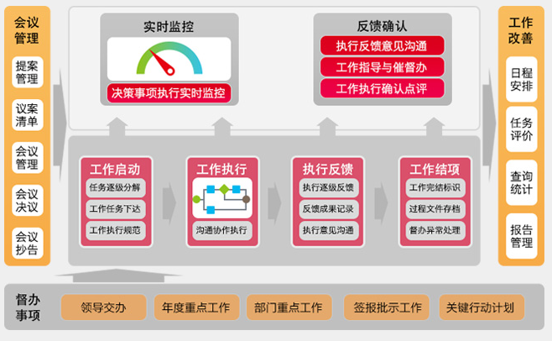
事项督办的总体结构

Slide 49
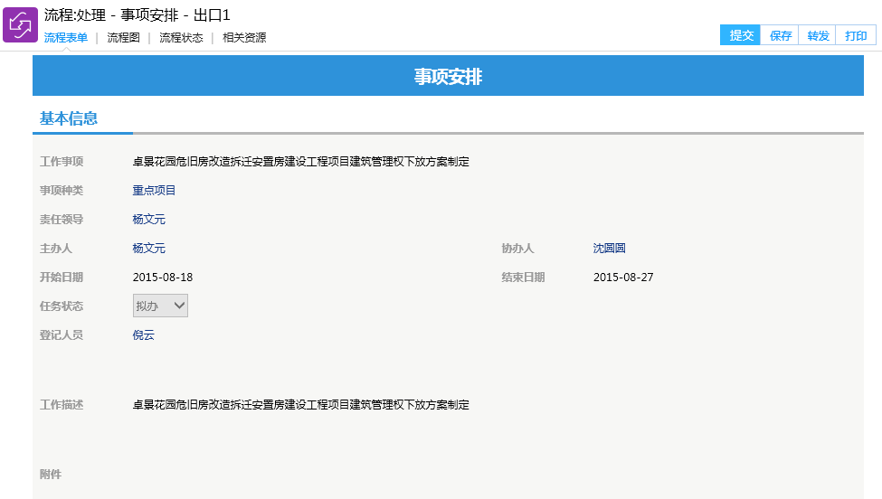
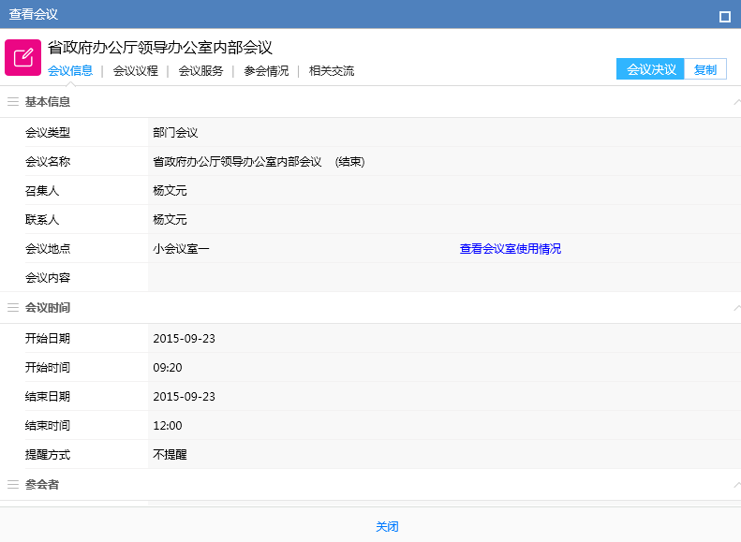
事项督办 --- 通过多种方式形成重大事项
⊚ 事项安排
⊚ 任务分解
⊚ 任务反馈
⊚ 进度跟踪
⊚ 事项催办
⊚ 统计分析

Slide 50
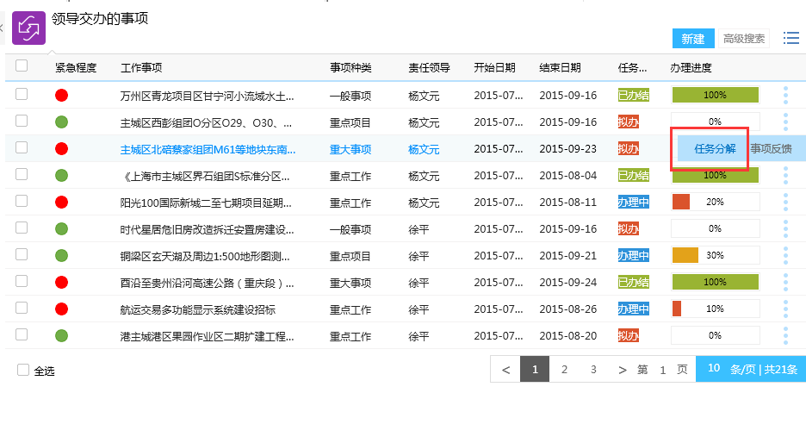
事项督办 --- 支持多级任务分解，实现跨组织的任务协同
⊚ 事项安排
⊚ 任务分解
⊚ 任务反馈
⊚ 进度跟踪
⊚ 事项催办
⊚ 统计分析

Slide 51
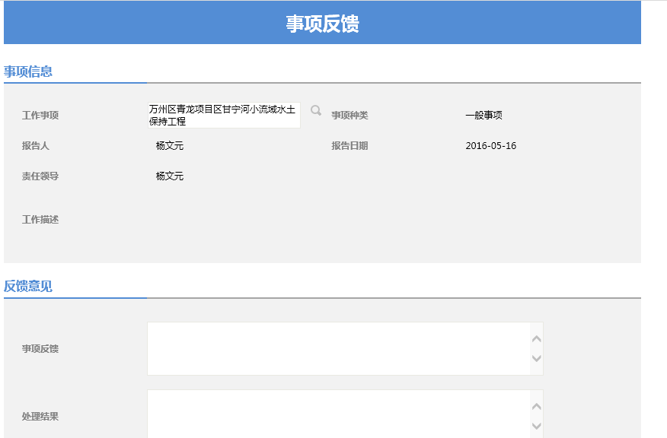
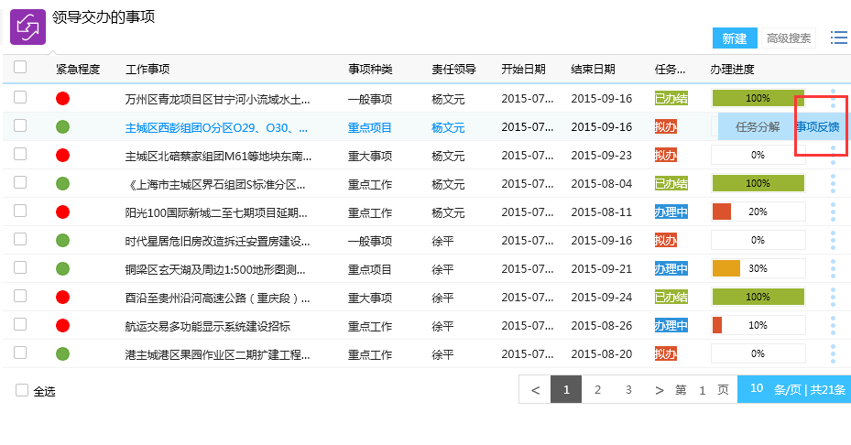
事项督办 --- 随时反馈任务的进展情况
⊚ 事项安排
⊚ 任务分解
⊚ 任务反馈
⊚ 进度跟踪
⊚ 事项催办
⊚ 统计分析

Slide 52
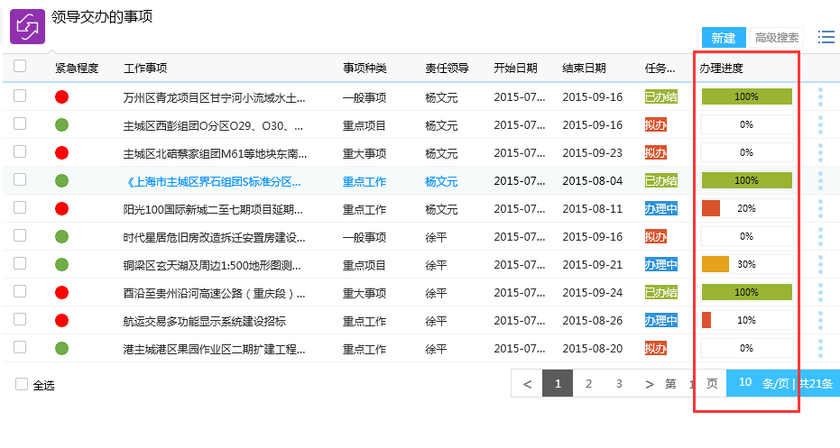
事项督办 --- 实时跟踪事项的办理进度
⊚ 事项安排
⊚ 任务分解
⊚ 任务反馈
⊚ 进度跟踪
⊚ 事项催办
⊚ 统计分析

Slide 53


事项督办 --- 及时催办延迟事项，支持流程、短信、邮件等催办方式
⊚ 事项安排
⊚ 任务分解
⊚ 任务反馈
⊚ 进度跟踪
⊚ 事项催办
⊚ 统计分析

Slide 54

事项督办 --- 事项办理情况统计
⊚ 事项安排
⊚ 任务分解
⊚ 任务反馈
⊚ 进度跟踪
⊚ 事项催办
⊚ 统计分析

Slide 55



综合事务的特点
通讯录
邮件收发
短信提醒
会议安排
领导日程
工作备忘
工作请示
资产管理
档案管理
车辆管理
微信沟通
接待管理
民主评议
表格下载
资料检索
+
综合事务
提供会议、日程、通讯录、微信、邮件、车辆、档案的综合办公应用，并且实现信息的相互协同
方便快捷的综合办公应用
PC端
移动端

Slide 56



行政事务 --- 工作请示、工作总结、公章申请流程化
⊚ 行政事务高效化
⊚ 文档管理规范化
⊚ 会议管理可视化
⊚ 车辆管理透明化

Slide 57

文档管理 --- 档案库管理
⊚ 行政事务高效化
⊚ 文档管理规范化
⊚ 会议管理可视化
⊚ 车辆管理透明化

Slide 58

文档管理 --- 知识地图
⊚ 行政事务高效化
⊚ 文档管理规范化
⊚ 会议管理可视化
⊚ 车辆管理透明化

Slide 59

会议管理 --- 多维护会议查询
⊚ 行政事务高效化
⊚ 文档管理规范化
⊚ 会议管理可视化
⊚ 车辆管理透明化

Slide 60


会议管理 --- 会议资源冲突管理
⊚ 行政事务高效化
⊚ 文档管理规范化
⊚ 会议管理可视化
⊚ 车辆管理透明化

Slide 61


会议管理 --- 会议决议落实
⊚ 行政事务高效化
⊚ 文档管理规范化
⊚ 会议管理可视化
⊚ 车辆管理透明化

Slide 62

车辆管理 --- 用车使用情况查询
⊚ 行政事务高效化
⊚ 文档管理规范化
⊚ 会议管理可视化
⊚ 车辆管理透明化

Slide 63


车辆管理 --- 用车申请
⊚ 行政事务高效化
⊚ 文档管理规范化
⊚ 会议管理可视化
⊚ 车辆管理透明化

Slide 64
关键技术的总体介绍
01
安全机制
06
门户技术
传输安全、存储安全、防护安全、架构安全
满足个性化布局样式需求
02
部署方式
07
流程技术
提供4种不同的部署方式
灵活易用的流程设计引擎，满足复杂审批条件
03
数据备份
08
建模技术
提供双机热备方案、日常备份方案
满足企业轻量级的个性化应用
04
电子签章
09
移动技术
支持领导盖章、联合盖章
组织内外部的移动互联、协同运作
05
加密方式
10
云应用技术
实现128位数据加密存储，并压缩随机存放
云商店提供丰富应用下载

Slide 65
安全机制
⊚ 安全机制
控件
浏览器兼容性
整体系统仅有两处使用相关控件，以减少由于第三方控件问题造成的安全性隐患
1 系统登录时如果采用第三方Ukey类型的认证硬件的驱动
2 在线做office档案编辑，调用已经通过安全认证的金格控件
针对常用浏览器（IE、Chrome、Safari、Firefox）等进行兼容性、稳定性和安全性测试，防止由于浏览器问题造成的安全隐患；
⊚ 部署方式
⊚ 数据备份
架构
安全性
采用的多层次体系架构，把一般用户没必要看到的业务逻辑运算和控制都封装到系统后台的服务器上面运行，用户的客户端只是一个简单的浏览器以及系统最终的内容表现。
利用这种业务实现逻辑对用户不可见隔离的系统架构，使恶意访问者连业务逻辑都看不到，更不用说恶意篡改，从而保证了系统逻辑的安全性和正确性。
⊚ 电子签章
⊚ 加密方式
泛微建议采用三层分离部署；
提供针对服务器网络区域隔离、网络防火墙安全控制、服务器安全软件等专业配置建议；
提供针对负载均衡、HA/RAC、备份、异地灾备等专业建议方案；
以保证在硬件网络层面的高可用性、高冗余以及硬件保值体系；
⊚ 门户技术
硬件
网络
安全性
⊚ 流程技术
⊚ 建模技术
代码
安全性
泛微系统除了在国内首创了自定义工作流以外，还最早设计和实现了工作流应用的安全模型，保证所有业务流程都是按照预先设定的权限控制下进行的。同时泛微是业内最早通过CMM3和ISO9001认证的企业，良好的开发规范，使得代码的纯净度得到了保障。
系统对于整体SQL注入、 shell 上传、 HTTP Header注入漏洞、跨站脚本、文件和目录攻击、暴力破解以及逻辑错误等漏洞进行定时扫描，同时和权威第三方扫描机构合作，尽可能降低安全风险。
⊚ 移动技术
⊚ 云应用技术

Slide 66
安全机制
⊚ 安全机制
账号密码设定安全：支持密码复杂度的完整自我设定（数字、数字+字母、数字+字母+特殊字符）、是否设置密码有效期、登录失败处理机制、会话超时锁定/结束机制）；
多重账号密码设定：通过调用Ukey、指纹、面部等硬件以及附加码方式进一步提高登录安全等级；
支持双音子认证方式以及多种CA认证方式，例如离线时钟频率动态码、IBM Tivoli、Oracle Identity等系统；
能够支持禁止并发登录；支持按照不同网段设定不同登录认证模式等；支持限定相关硬件与账号绑定功能；
登录安全性
⊚ 部署方式
⊚ 数据备份
⊚ 电子签章
身份确认性
身份确认对于协同办公OA平台来说有两重含义，一是用户身份的确认，二是服务器身份的确认。
用户身份确认是通过个人数字证书和密码得以保证，使系统确认用户没有被冒认。同时通过和公文内部记录以及日志功能的结合，实现操作的不可抵赖性。
⊚ 加密方式
⊚ 门户技术
泛微系统在设计之初，就明确权值分开的原则，即后台配置的权限与前台实例数据的查询权限严格分离，保证了业务部门数据不会在非授权情况下被IT部门查阅或调取，即使在授权情况下，也提供完整的日志跟踪；
同时在泛微实施项目过程中，严格要求客户需要设立针对应用和流程的管理体系，即通过管理流程体系确认后，IT部门才可以针对现有设定进行修正，严防IT部门越界操作问题。
业务
管理
安全性
⊚ 流程技术
⊚ 建模技术
⊚ 移动技术
审计追踪性
泛微协同办公OA平台完全支持涉密单位的三元分离要求，以及塞班斯法案所要求的三员分立原则体系；即设定、实施和审计分离；同时系统中内置多粒度的日志系统，能够按照需要把各种不同操作粒度的动作都记录在日志中，用于跟踪和审计用户的历史操作。
⊚ 云应用技术

Slide 67
安全机制
⊚ 安全机制
数据传输安全
PC可以通过中间件的SSL进行链路加密，同时支持通过VPN实现的链路加密；
⊚ 部署方式
⊚ 数据备份
系统的主要数据包括：软件本身数据文件存储、结构化数据存储、非结构化数据存储、运行日志存储
软件本身数据文件通过ISO9000以及CMMI3认证，保证其代码安全性；本身通过加密技术保证代码安全，同时对于防注入、漏洞检测进行了很好处理；
结构化数据存储，存储在sql中，对于敏感信息采用了md5不可逆以及其他可逆加密技术，用以保证数据安全；
非结构化数据，通过文件服务方式进行存储，采用了切分加密技术，及时文件数据丢失，也必须通过本系统才能恢复，防止 由于硬盘或服务器问题造成的数据损失；
⊚ 电子签章
数据存储安全
⊚ 加密方式
⊚ 门户技术
项目实施安全
⊚ 流程技术
支持项目实施人员的行为安全控制以及对于敏感信息的虚拟实施；
⊚ 建模技术
按照漏洞等级，
紧急安全性漏洞，将在2小时内响应并处理，防止漏洞产生相应连锁影响；并在3工作日内彻底解决；
紧急功能性漏洞，将在2小时内响应并处理，回滚数据，进行功能封存等；并在3工作日内解决相应漏洞；
一般安全性漏洞，将在4小时内响应并处理，防止漏洞产生相应连锁影响；并在5工作日内彻底解决；
一般功能性漏洞，将在4小时内响应并处理，回滚数据，进行功能封存等；并在10工作日内解决相应漏洞；
⊚ 移动技术
漏洞等级处理
⊚ 云应用技术

Slide 68
安全机制
⊚ 安全机制
移动
登录
⊚ 部署方式
移动APP登录安全，泛微提供同硬件结合的指纹、图像、短信动态码等方式；同时提供账号与硬件绑定技术，即控制特定账号必须在特定注册的设备上才可以访问；
⊚ 数据备份
⊚ 电子签章
移动
身份
认证
通过采用双因素认证，硬件账号绑定以及第三方CA系统，实现对于身份的认证；
⊚ 加密方式
⊚ 门户技术
移动
数据
传输
由于移动信道无法进行控制，移动端支持微信、钉钉等的链路安全以及移动应用层数据的加密，使得即使截取了移动信号也无法还原相关信息；
⊚ 流程技术
⊚ 建模技术
移动
数据
存储
⊚ 移动技术
对于高级别安全要求，泛微建议采用泛微非缓存技术的APP版本，由于现代移动网络的发展，4G情况下已经完全能够支撑相应的应用，因此采用非缓存版本，只保留基本的页面展现信息在移动端，即时手机丢失也不会丢失数据；
⊚ 云应用技术

Slide 69
部署方式
⊚ 安全机制
集中式部署
应用分布式部署
完全分布式部署
集团型
多套分布式部署
公有云部署
⊚ 部署方式
⊚ 数据备份
将协同办公系统的
应用服务端（含WEB端）、
数据库应用服务端
数据存储端
全部部署在一地，一般为集团总部机房
将协同办公系统的
应用服务端（含WEB端）
按照应用负载量分别在多地进行部署
数据库应用服务端
数据存储端
部署在集团总部
将协同办公系统的
应用服务端（含WEB端）、
数据库应用服务端
数据存储端
全部按照应用负载量分别在多地进行部署； 但多地系统的结构化数据（例如设定和表单数据）和非结构化数据（例如文档）需要做到多区域一致；
因此通过增加
心跳服务器
来控制数据存储的冲突问题
将协同办公系统的
应用服务端（含WEB端）、
数据库应用服务端
数据存储端
全部按照应用负载量分别在多地进行部署； 实际上是部署了多套系统，每套系统有着自己的组织架构、管理权限；
通过增加
数据交换中心服务器
来实现多地多系统之间的信息传递
是指通过租用例如阿里云、腾讯云等方式实现对于系统的支撑；
好处在于，可以利用公有云天然的跨地域性，而无须为南北互通、境内境外互通问题考虑；
缺点在于，长期租用费用价格累计较高；
部分公有云不支持企业私有云化或成本较高；
部分公有云不支持多种数据库，例如腾讯云现不支持oracle数据库；
部分企事业单位不允许采用云端数据存储；
⊚ 电子签章
⊚ 加密方式
⊚ 门户技术
⊚ 流程技术
⊚ 建模技术
⊚ 移动技术
⊚ 云应用技术

Slide 70
数据备份
⊚ 安全机制
一、备份内容
通过e-cology的技术架构，可以看到整个e-cology所包括的需备份内容及出现意外情况后恢复内容有：
(1). 程序文件：包括表示层和逻辑层文件；
(2). 数据文件：即系统中涉及用到的附件、图片、flash、视频等文件，单独存放于e-cology应用服务器文件夹或磁盘中；
(3). 数据库内容：即存放于关系型数据库(如sqlserver、oracle等)中的数据；
⊚ 部署方式
⊚ 数据备份
⊚ 电子签章
⊚ 加密方式
⊚ 门户技术
⊚ 流程技术
⊚ 建模技术
⊚ 移动技术
⊚ 云应用技术

Slide 71
数据备份
⊚ 安全机制
二、常见备份方式
针对以上e-cology涉及到的内容，采用的备份方式也有所不同：
(1). 程序文件：不需要自动周期备份，只需要在安装或升级后将服务器的程序安装的文件夹\weaver手动备份到其他服务器或电脑中；
(2). 数据文件：数据文件存放在\weaver\ecology\filesystem文件夹下,一般可通过服务器的计划执行命令来备份，即先编写备份命令的bat文件并建立网络驱动器的映射，再在操作系统中的计划任务中增加周期执行bat命令(如xcopy命令)。
(3). 数据库内容：系统所对应的数据库通过查看\weaver\ecology\web-inf\prop下的weaver.propreties文件即可知道(陆家嘴数据库名称为oa),可直接使用数据库的定期备份功能进行备份；
⊚ 部署方式
⊚ 数据备份
⊚ 电子签章
⊚ 加密方式
⊚ 门户技术
⊚ 流程技术
⊚ 建模技术
⊚ 移动技术
⊚ 云应用技术

Slide 72

数据备份 --- 备份策略建议
⊚ 安全机制
⊚ 部署方式
⊚ 数据备份
⊚ 电子签章
⊚ 加密方式
⊚ 门户技术
⊚ 流程技术
⊚ 建模技术
⊚ 移动技术
⊚ 云应用技术

Slide 73

电子签章
⊚ 安全机制
⊚ 部署方式
⊚ 数据备份
⊚ 电子签章
⊚ 加密方式
⊚ 门户技术
⊚ 流程技术
⊚ 建模技术
⊚ 移动技术
⊚ 云应用技术

Slide 74
电子签章
⊚ 安全机制
⊚ 部署方式
⊚ 数据备份
⊚ 电子签章
⊚ 加密方式
⊚ 门户技术
⊚ 流程技术
⊚ 建模技术
⊚ 移动技术
⊚ 云应用技术

Slide 75
电子签章
⊚ 安全机制
⊚ 部署方式
⊚ 数据备份
⊚ 电子签章
⊚ 加密方式
⊚ 门户技术
⊚ 流程技术
⊚ 建模技术
⊚ 移动技术
⊚ 云应用技术

Slide 76
加密技术
⊚ 安全机制
数据文件加密
对于所有存储在磁盘中的文档资料从文件名称、文件内容都进行了加密，并且进行了分卷压缩，防止入侵者直接通过服务器磁盘获取e-cology中的文档资料
⊚ 部署方式
⊚ 数据备份
⊚ 电子签章
数据库加密
对数据库中的关键数据如账号密码、表单信息等关键信息进行MD5不可逆加密及128位DES可逆加密，有效加密防止入侵者直接通过获取数据库文件，获得系统数据。
⊚ 加密方式
⊚ 门户技术
⊚ 流程技术
⊚ 建模技术
程序代码加密
对于关键程序代码进行加密，让入侵者无法通过解读程序来了解数据读取存储方式和加密方式，防止入侵者通过解读程序来读取已经加密过的数据文件。
⊚ 移动技术
⊚ 云应用技术

Slide 77


门户技术 --- 统一的元素样式库
⊚ 安全机制
⊚ 部署方式
⊚ 数据备份
⊚ 电子签章
⊚ 加密方式
⊚ 门户技术
⊚ 流程技术
⊚ 建模技术
⊚ 移动技术
⊚ 云应用技术

Slide 78


门户技术 --- 个性化门户布局
⊚ 安全机制
⊚ 部署方式
⊚ 数据备份
⊚ 电子签章
⊚ 加密方式
⊚ 门户技术
⊚ 流程技术
⊚ 建模技术
⊚ 移动技术
⊚ 云应用技术

Slide 79




门户技术 --- 提供向导式开发指南
⊚ 安全机制
⊚ 部署方式
⊚ 数据备份
⊚ 电子签章
⊚ 加密方式
⊚ 门户技术
⊚ 流程技术
⊚ 建模技术
⊚ 移动技术
⊚ 云应用技术

Slide 80



门户技术 --- 个性化门户主题风格
⊚ 安全机制
⊚ 部署方式
⊚ 数据备份
⊚ 电子签章
⊚ 加密方式
⊚ 门户技术
⊚ 流程技术
⊚ 建模技术
⊚ 移动技术
⊚ 云应用技术

Slide 81

流程技术 --- 表单设计引擎
⊚ 安全机制
无代码化设计
可根据表格的行和列，自动生成格式，同时可选择相应的css样式，使表格更美观。或可直接套用excel中的表格样式
⊚ 部署方式
⊚ 数据备份
⊚ 电子签章
灵活的字段取值
通过字段属性设置，可联动来自其他表中的数据，同时支持金额计算、日期扣减、大小写转换等功能
⊚ 加密方式
⊚ 门户技术
⊚ 流程技术
支持源码编辑
当需要实现更复杂的逻辑时，设计器可转换为源码模式，用户可自定义html代码或加入js等脚本语言
⊚ 建模技术
⊚ 移动技术
⊚ 云应用技术

Slide 82


流程技术 --- 图形化流程设计引擎
⊚ 安全机制
⊚ 部署方式
图形化设计
用户可自由添加流程节点，拖拽式摆放任意位置。表单的所有字段都可作为选择路由的条件，支持与和或的逻辑关系
⊚ 数据备份
⊚ 电子签章
⊚ 加密方式
智能路由
可根据企业实际流转情况设定条件路由、并行路由、串行路由及串并行混合路由
⊚ 门户技术
⊚ 流程技术
⊚ 建模技术
⊚ 移动技术
⊚ 云应用技术

Slide 83


流程技术 --- 流程版本管理
⊚ 安全机制
⊚ 部署方式
⊚ 数据备份
⊚ 电子签章
易于流程维护
新版本生成时，老版本自动失效。同时已处在在流转中的流程，可继续按老版本的审批路径流转，而新发起的流程将按新的审批路径流转。新老流程互不影响
⊚ 加密方式
⊚ 门户技术
⊚ 流程技术
⊚ 建模技术
⊚ 移动技术
⊚ 云应用技术

Slide 84


流程技术 --- 流转自动测试
⊚ 安全机制
⊚ 部署方式
⊚ 数据备份
⊚ 电子签章
缩短测试周期
流程引擎提供了自动测试的功能，校验流程图中的路由错误，从创建节点开始到归档节点结束，并以日志的形式记录下来，方便维护者查找问题所在
⊚ 加密方式
⊚ 门户技术
⊚ 流程技术
⊚ 建模技术
⊚ 移动技术
⊚ 云应用技术

Slide 85


建模技术 --- 业务建模优势
⊚ 安全机制
依靠流程引擎制作表单
⊚ 部署方式
⊚ 数据备份
提供快速便捷的查询
⊚ 电子签章
免代码搭建配置化强
⊚ 加密方式
支持数据穿透
⊚ 门户技术
数据关联性强
⊚ 流程技术
⊚ 建模技术
可扩展性强
⊚ 移动技术
⊚ 云应用技术

Slide 86

建模技术 --- 业务建模的组件支撑
⊚ 安全机制
⊚ 部署方式
应用管理
浏览框
⊚ 数据备份
树
虚拟表单
⊚ 电子签章
查询
模块
⊚ 加密方式
页面扩展
提醒
⊚ 门户技术
⊚ 流程技术
流程交互
自定义页面
⊚ 建模技术
资源面板
权限
⊚ 移动技术
报表
接口
⊚ 云应用技术

Slide 87
建模技术 --- 内部运行机制
⊚ 安全机制
流程转数据
⊚ 部署方式
⊚ 数据备份
流程发起
虚拟表单触发流程
数据关联
列表形式
⊚ 电子签章
批量导入
按钮形式
dml
⊚ 加密方式
流程审批
数据来源
流程数据
建模数据
建模封装
卡片形式
⊚ 门户技术
接口动作
⊚ 流程技术
外部采集
树状形式
手工录入
外部数据触发流程
模块形式
⊚ 建模技术
逻辑处理
⊚ 移动技术
数据审批
⊚ 云应用技术

Slide 88






建模技术 --- 移动建模技术架构
⊚ 安全机制
⊚ 部署方式
e-mobile
Server
移动建模运行时引擎
移动建模后端
移动平台集成适配器
e-cology业务建模
PC端基础数据管理、标准OA模块、业务功能模块、角色权限配置……
WebView
Navtive Portion of App
应用设计器
(App Designer)
HTTP(REST API)
安全加密保护
⊚ 数据备份
Web Service
动态控件
(H5 Component)
⊚ 电子签章
Virtual Form
App
Hybrid
DB Connector
第三方业务系统
工作流数据、项目数据、门店数据、指标、业绩数据……
e-bridge
函数库
(JS API)
⊚ 加密方式
Page Parse
模板样式
(Page Template)
⊚ 门户技术
e-mobile JS-API
Mobile Operation System API
原生控件
(GPS、Camera)
⊚ 流程技术
云桥JS-SDK（微信、钉钉）
iOS
Android
⊚ 建模技术
移动应用前端入口
UI与解析引擎
接口交互层
后端业务支撑
⊚ 移动技术
运维监控平台
应用管理、用户管理、权限管理、终端管理、安全策略、统计监控
⊚ 云应用技术

Slide 89

建模技术 --- 可视化移动建模设计工具
⊚ 安全机制
1. 应用管理
应用管理工具帮助用户建立、发布设计好的App，与e-mobile无缝连接，轻松发布到移动端。
⊚ 部署方式
1
3
⊚ 数据备份
2
2. PC建模应用导入
直接导入表单建模构建的模块
⊚ 电子签章
4
5
3. 插件拖拽
丰富的HTML5控件库直接拖拽到设计器中。
⊚ 加密方式
⊚ 门户技术
4. 手机布局
所见即所得的布局操作。
⊚ 流程技术
6
⊚ 建模技术
5. 属性面板
属性面板定义控件的各种配置参数。
⊚ 移动技术
6. 原生组件支持
拍照、定位、语音原生组件与函数调用。
⊚ 云应用技术

Slide 90











建模技术 --- 插件体系设计模式
⊚ 安全机制
应用库
⊚ 部署方式
客户
项目
合同
门店
会议
车辆
资产
绩效
⊚ 数据备份
控件库
⊚ 电子签章
函数库
⊚ 加密方式
Mobile_NS.SQL, Mobile_NS.createTopfloorPage, Mobile_NS.ajax, Mobile_NS.refresh
……
模板库
⊚ 门户技术
HTML5 + CSS3
⊚ 流程技术
⊚ 建模技术
⊚ 移动技术
⊚ 云应用技术

Slide 91
建模技术 --- 移动应用发布特点
⊚ 安全机制
⊚ 部署方式
⊚ 数据备份
泛微移动建模平台
e-mobile
Server
e-mobile
泛微e-mobile App
⊚ 电子签章
⊚ 加密方式
微信
订阅号、服务号、企业号
⊚ 门户技术
e-bridge
泛微云桥
钉钉
阿里钉钉App
⊚ 流程技术
App
Hybrid
Hybrid App
其它混合模式App
⊚ 建模技术
⊚ 移动技术
⊚ 云应用技术

Slide 92
移动技术 --- 移动平台设计理念
设计理念
企业移动业务一体化方案组织框架
⊚ 安全机制
⊚ 部署方式
用户Mobile端
以【事】为导向的纵深协同
⊚ 数据备份
团队沟通
协作效率
供应商---
终端企业客户
采购物流
会员管理
社会化、个人化
⊚ 电子签章
代理商--
企业上中游
---伙伴类
企业统一
移动平台
企业下游
---终端客户/消费者
终端会员
⊚ 加密方式
合作伙伴--
终端消费者
⊚ 门户技术
投资方等伙伴--
市场营销
工程管理
潜在终端者
行政人事
财务成本
⊚ 流程技术
⊚ 建模技术
企业私有移动app库
行业应用公有移动app库
⊚ 移动技术
泛微移动APP应用库
程序、购买、分析
Mobile引擎构建平台
第三方APP以及社会化应用云整合
人+事
⊚ 云应用技术
组织内外部的移动互联、协同运作

Slide 93
移动技术 --- 移动平台架构
⊚ 安全机制
E-Mobile
iOS/Android/Windows Mobile/Web
⊚ 部署方式
统
一
认
证
体
系
安全策略
客户端UI服务
数据推送服务
语音识别服务
照片上传服务
GPS位置服务
⊚ 数据备份
功能层
硬件账号绑定
图像扫描服务
字迹保留服务
数据同步服务
文档解析服务
…
⊚ 电子签章
短信动态密码
E-Mobile对外标准插件规范
⊚ 加密方式
密码令牌验证
e-cology插件
ERP插件
CRM插件
HRM插件
…
插件层
⊚ 门户技术
识别码验证
合同模块 机会模块
客户模块 ……
薪酬模块 培训模块
考勤模块 ……
文档模块 日程模块
流程模块 ……
分销模块 采购模块
库存模块 ……
⊚ 流程技术
LDPA/域验证
E-Mobile对外标准接口规范
⊚ 建模技术
人脸/语音识别
接口层
HRM接口
…
e-cology接口
ERP接口
CRM接口
⊚ 移动技术
⊚ 云应用技术
企业系统
e-cology
ERP
CRM
HRM
…

Slide 94




移动技术 --- 移动平台架构
⊚ 安全机制
⊚ 部署方式
用户端
移动网络
内部网络
服务器
⊚ 数据备份
⊚ 电子签章
IPHONE
应用服务器１
⊚ 加密方式
移动网络
⊚ 门户技术
路由器
交换机
WEB浏览
应用服务器２
⊚ 流程技术
防火墙
E-Mobile服务器
⊚ 建模技术
应用服务器３
⊚ 移动技术
Android
⊚ 云应用技术

Slide 95
移动技术 --- 丰富的移动应用
⊚ 安全机制
泛微APP应用库提供丰富成熟的APP应用并向伙伴开放API接口共享智力成果
企业微信
移动审批
移动门户
工作微博
移动网盘
移动日程
移动考勤
⊚ 部署方式
⊚ 数据备份
移动报表
客户管理
移动邮件
项目管理
移动备忘
移动网站
移动
通讯录
⊚ 电子签章
⊚ 加密方式
⊚ 门户技术
新闻公告
任务事项
公文组件
语音组件
图像组件
定位组件
手写组件
⊚ 流程技术
⊚ 建模技术
消息推送
组件
集成应用
组件
个性化UI
组件
二维码
组件
微信公众号服务
更多….
⊚ 移动技术
⊚ 云应用技术

Slide 96



移动技术 --- 丰富的移动应用
⊚ 安全机制
⊚ 部署方式
⊚ 数据备份
⊚ 电子签章
⊚ 加密方式
⊚ 门户技术
⊚ 流程技术
⊚ 建模技术
⊚ 移动技术
⊚ 云应用技术

Slide 97




云应用技术 --- 云商店
⊚ 安全机制
⊚ 部署方式
通过云商店连接客户、销售、项目、客服、技术、伙伴
⊚ 数据备份
连接
⊚ 电子签章
⊚ 加密方式
通过云商店分享更多不同行业的深度应用
行业
⊚ 门户技术
⊚ 流程技术
集成
通过云商店完成与大部分第三方主流厂商的标准模块集成应用落地
⊚ 建模技术
⊚ 移动技术
⊚ 云应用技术

Slide 98








云应用技术 --- 云商店
⊚ 安全机制
私有云
公有云
⊚ 部署方式
独立升级
⊚ 数据备份
⊚ 电子签章
泛微云商店
⊚ 加密方式
⊚ 门户技术
独立升级
⊚ 流程技术
A应用
B应用
C应用
+
⊚ 建模技术
核心模块依然是提供核心支撑，另外增加前后端常用数据和接口API、各应用间协同的API，让各应用之间互相集成
独立升级
独立升级
独立升级
独立升级
⊚ 移动技术
⊚ 云应用技术

Slide 99

云应用技术 --- 云商店
⊚ 安全机制
⊚ 部署方式
⊚ 数据备份
⊚ 电子签章
⊚ 加密方式
⊚ 门户技术
⊚ 流程技术
⊚ 建模技术
⊚ 移动技术
⊚ 云应用技术

Slide 100
3
第三部分：政府行业案例分享
Power By weaver
移动互联 时时企业

Slide 101
案例分享：
山西经信委
建设统一对外服务平台
内外网一体化
外网数据填报

Slide 102
山西省经信委---- 设计框架

Slide 103


山西省经信委 ---- 对外服务平台，支持在线申报

Slide 104

山西省经信委 ---- 与办公平台内外网集成

Slide 105


山西省经信委---- 外网数据填报
省经信委下属单位通过经信委外网政务大厅登录数据上报系统，进行月度财务数据上报，通过网闸将外网填报的财务数据导入到内网，自动生成各类财务统计报表。

Slide 106
案例分享：
徐州市政府
以公文管理为核心
打造个性化办公门户

Slide 107

徐州市政府 ---- 为市长定制的个人门户

Slide 108

徐州市政府 ---- 简约百度风格

Slide 109

徐州市政府 ---- 领导门户 突出待办事项和常用功能

Slide 110


徐州市政府 ---- 公文应用
自动触发相关流程
- 触发请示流程
- 触发政务信息处阅文单
- 触发收文流程

Slide 111

徐州市政府 ---- 公文应用
合并签批文件
- 可以把发文单、原稿、附件合并成一个签批文件供领导查阅、审核
- 合并后的签批文件是带附件的，领导可以一目了然整个过程，不需要多次点击正文、发文单及附件

Slide 112



徐州市政府 ---- 公文应用

Slide 113
案例分享：
黑龙江省委组织部
门户网站信息互通
覆盖全省的公文收发
建立干部档案信息库

Slide 114


黑龙江省委组织部 ---- 门户网站与日常办公的协同互动
网站内容的发布，由日常办公平台【信息发布】模块统一管理，避免信息重复管理
网站【建言献策】栏目的信息，可直接推送到日常办公平台【查看留言】，供领导参考

Slide 115


黑龙江省委组织部 ---- 发文覆盖全省，通达区县，直接传达到指定单位
黑龙江
+
+
省
市
区
县
+
+
+
+
+
+
+
+

Slide 116


黑龙江省委组织部 ---- 建立干部档案信息，从宏观、微观两个方面了解干部
干部信息登记表
作为组织部的重要工作，建立覆盖全省的干部档案信息库
从宏观的角度，可以从年龄、性别、职级等不同角度了解干部的整体构成情况
从微观的角度，可以帮助组织部及时、清晰的了解每一位干部的经历、能力

Slide 117



黑龙江省委组织部 ---- “11+N”的统计分析
从年龄、性别、民族、职级等11个常用维度，组织部建立了全省干部信息统计分析表
此外，自定义的组合查询可以帮助组织部从更多的维度全面了解全省干部情况
班子情况查询
厅局级女干部
非党干部
少数名族干部
地市党政正职
省直部门正职
43岁以下地市党政干部
任现职10年以上厅局级干部
本年度内退休厅局级干部
本月退休干部
六十岁以上干部
N

Slide 118


黑龙江省委组织部 ---- 根据授权，进行多种维度的查询

Slide 119

A Pioneer of Collaborative Commerce System
Welcome to Presentation
感谢各位的参与！
本次交流是目的是希望可以阐述清楚企业为什么要选择移动化平台，移动平台对企业可以产生的价值以及泛微是如何解决企业在移动化过程中面临的挑战与需求，期望本次交流对各位都有帮助。

